Slide 1

Seminář pro žadatele v oblasti
profesionálního tance, pohybového a nonverbálního umění
v programu Kulturní aktivity
10. září 2024
odbor umění, knihoven a kreativních odvětví

Slide 2
Kulturní aktivity - oblast profesionálního tance, pohybového a nonverbálního umění
Odbor umění, knihoven a kreativních odvětví
Obsah prezentace:
Vyhlášení VDŘ pro oblast profesionálního tance, pohybového a nonverbálního umění
Jednotný dotační portál Ministerstva financí – podání žádosti
Nový rozpočtový formulář
Zahájení příjmu žádostí: 2. 9. 2024 (od 13:00)
Ukončení příjmu žádostí: 21. 10. 2024 (do 15:00)

Slide 3
Vyhlášení pro oblast profesionálního tance, pohybového a nonverbálního umění
Odbor umění, knihoven a kreativních odvětví
Název výzvy | MK PT 25 Kulturní aktivity – profesionální tanec
Program | Kulturní aktivity
Termín pro podávání žádostí | Žádosti lze podat v období 2. 9. 2024 (13.00 hod.) až 21. 10. 2024 (15.00 hod.)
Období realizace | Podpořené projekty lze realizovat v období mezi 1. 1. 2025 až 31. 12. 2025
Garant výzvy | Odbor umění, knihoven a kreativních odvětví Ministerstvo kultury
Tematické okruhy:
Festival, přehlídka
Nový inscenační projekt
Provozování inscenačního projektu
Celoroční inscenační činnost tvůrčího subjektu
Celoroční produkční činnost
Tvůrčí dílna, odborný kurz, konference, seminář
Odborná periodická publikace
Odborná neperiodická publikace
Jiný projekt
Odkaz na vyhlášení: https://mk.gov.cz/vyberova-dotacni-rizeni-na-rok-2025-vyhlaseni

Slide 4
Vyhlášení pro oblast profesionálního tance, pohybového a nonverbálního umění
Tematické okruhy
Změny a novinky pro rok 2025:
Celoroční inscenační činnost tvůrčího subjektu:
Rozšíření okruhu č. 4 o další podkategorii – 4 c)
  4.a Soubory s celkovou požadovanou částkou pod 3 mil Kč
  4.b Soubory s celkovou požadovanou částkou v rozmezí 3 mil Kč až 6 mil Kč
  4.c Soubory s celkovou požadovanou částkou nad 6 mil Kč
Žadatel se hlásí do kategorie dle požadované částky od MK!
Udržitelnost při tvorbě (nově podmínka veřejného výstupu – nikoliv produkce nových premiér*)
Celoroční produkční činnost:
okruh a) je nově otevřen také pro pořadatele uměleckých rezidencí, kteří poskytují rezidenční prostory – tzv. hostící organizace pro umělce a kulturní pracovníky
okruh b) rozšiřuje produkční jednotky dále o servisní či zastřešující organizace dlouhodobě zprostředkovávající tvůrčí rezidenční pobyty nebo soustavou podporu a síťování
Podmínkou zařazení do tohoto okruhu je výstup (akce/aktivita) v rámci celoroční činnosti určená pro veřejnost.
*subjektu nadále zůstává povinnost tvůrčí inscenační činnosti, příprava nové inscenace a reprízování apod., jen není vyvíjen tlak na uskutečnění premiéry jako takové – jednotlivé případy bude posuzovat odborná komise.

Slide 5
Vyhlášení pro oblast profesionálního tance, pohybového a nonverbálního umění
Tematické okruhy
Změny a novinky pro rok 2025:
Tvůrčí dílna, odborný kurz, konference, seminář:
Okruh je navrácen do oborového dotačního řízení
Odborná periodická publikace:
Všeobecné navýšení procent dotace u periodik napříč dotačními okruhy na 90%
Žadatel může ve výzvě předložit maximálně 3* projekty, každý formou samostatné žádosti.
*Do součtu žádostí se nezapočítává žádost podaná v Programu festivalů a žádosti podané do výzev vypsané v rámci Národního plánu obnovy.

Slide 6
Vyhlášení pro oblast profesionálního tance, pohybového a nonverbálního umění
výzva vypsaná v rámci NPO otevřená pro oblast tance
Výzva č. 0443/2024 – Rozvoj digitalizace, dokumentační a informační činnosti v oblasti vizuálního umění a architektury, hudby, divadla, tance, literatury a knižní kultury je rozšířena také pro ostatní umělecké obory včetně oblasti profesionálního tance, pohybového a nonverbálního umění, a to pro projekty spadající do okruhu: Modernizace reprodukční a digitalizační techniky a softwarových nástrojů pro webové databáze v oblasti profesionálního umění Dokumentační a informační činnost v oblasti profesionálního umění Audiovizuální záznam v oblasti umění performativního charakteru Žadatel může v rámci jednoho projektu požadovat dotaci na úhradu investičních i neinvestičních nákladů projektu (investiční část dotace může činit max. 60 %). Výzva je vypsaná v rámci Národního plánu obnovy, odkaz zde: https://mk.gov.cz/rozvoj-digitalizace-dokumentacni-a-informacni-cinnosti-v-oblasti-vizualniho-umeni-a-architektury-hudby-divadla-tance-literatury-a-knizni-kultury Kontaktní osoba pro dotazy výzvy č. 0443/2024: Mgr. Zdeňka Heroutová (zdenka.heroutova@mk.gov.cz; 257 085 213) Ve výzvě NPO č. 0443/2024 může jeden subjekt předložit maximálně 2 žádosti o dotaci na rok 2025.

Slide 7
Podaní žádosti
Kulturní aktivity - oblast profesionálního tance, pohybového a nonverbálního umění
Proces podání žádosti:
Jednotný dotační portál (JDP) - přihlášení
Odešlete žádost přes JDP a vygenerujete PDF soubor žádosti
PDF soubor odešlete datovou schránkou
Založíte žádost, vyplníte a přidáte přílohy
https://isprofin.mfcr.cz/rispf
Upozorňujeme, že systém je optimalizován pro operační program Windows, v ostatních operačních programech se mohou vyskytnout občasné chyby, zejména při nahrávání příloh. Pro práci v dotačním portálu doporučujeme prohlížeč Google Chrome, v němž je chybovost minimální.

Slide 8
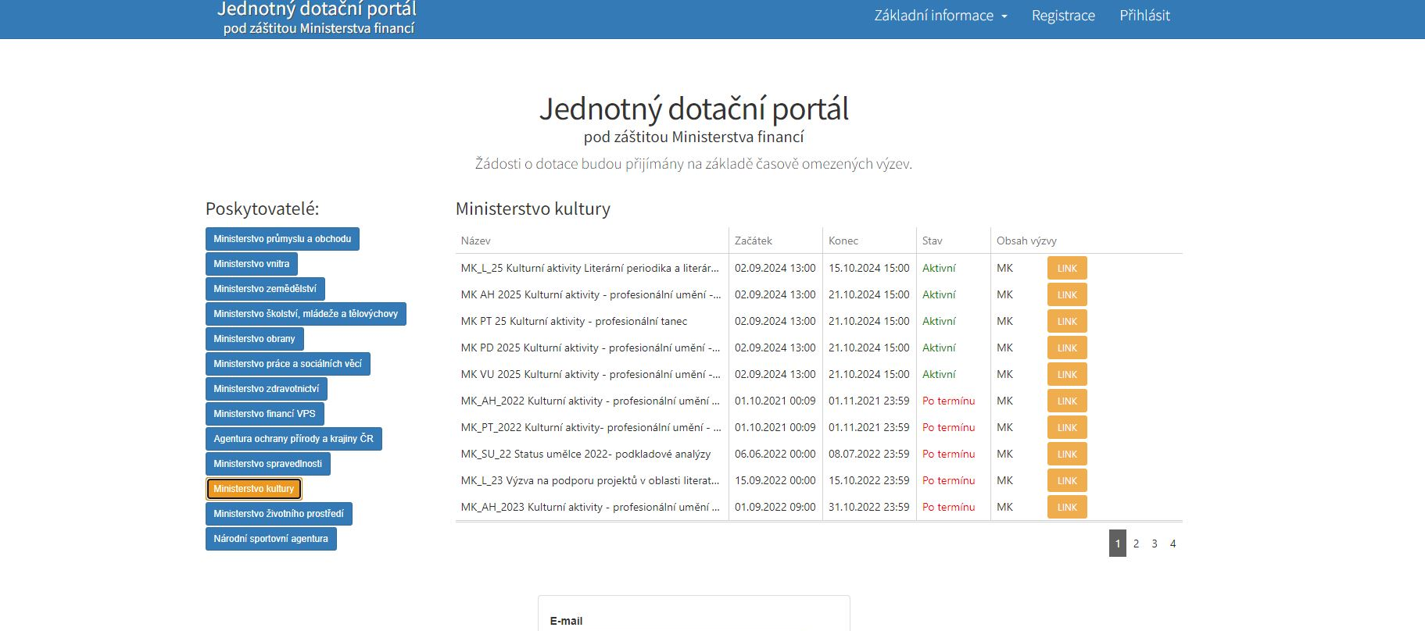
Jednotný dotační portál (JDP) - přihlášení
Podaní žádosti – Jednotný dotační portál
Kulturní aktivity - oblast profesionálního tance, pohybového a nonverbálního umění
Ukončení příjmu žádostí: 21. 10. 2024 (do 15.00)! Systém JDP se vypne v 15.00, do té doby je nutné žádost vyplnit, odeslat a vygenerovat PDF!

Slide 9
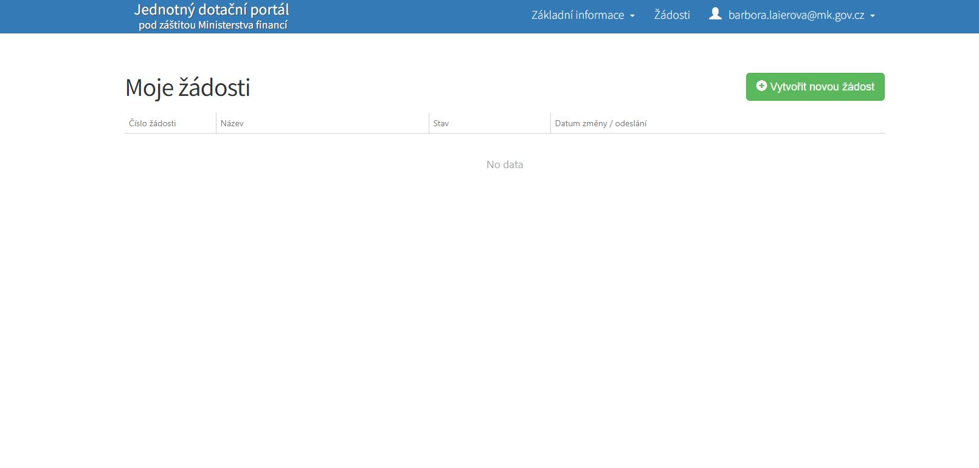
Založíte žádost, vyplníte a přidáte přílohy
Podaní žádosti – Jednotný dotační portál
Kulturní aktivity - oblast profesionálního tance, pohybového a nonverbálního umění

Slide 10
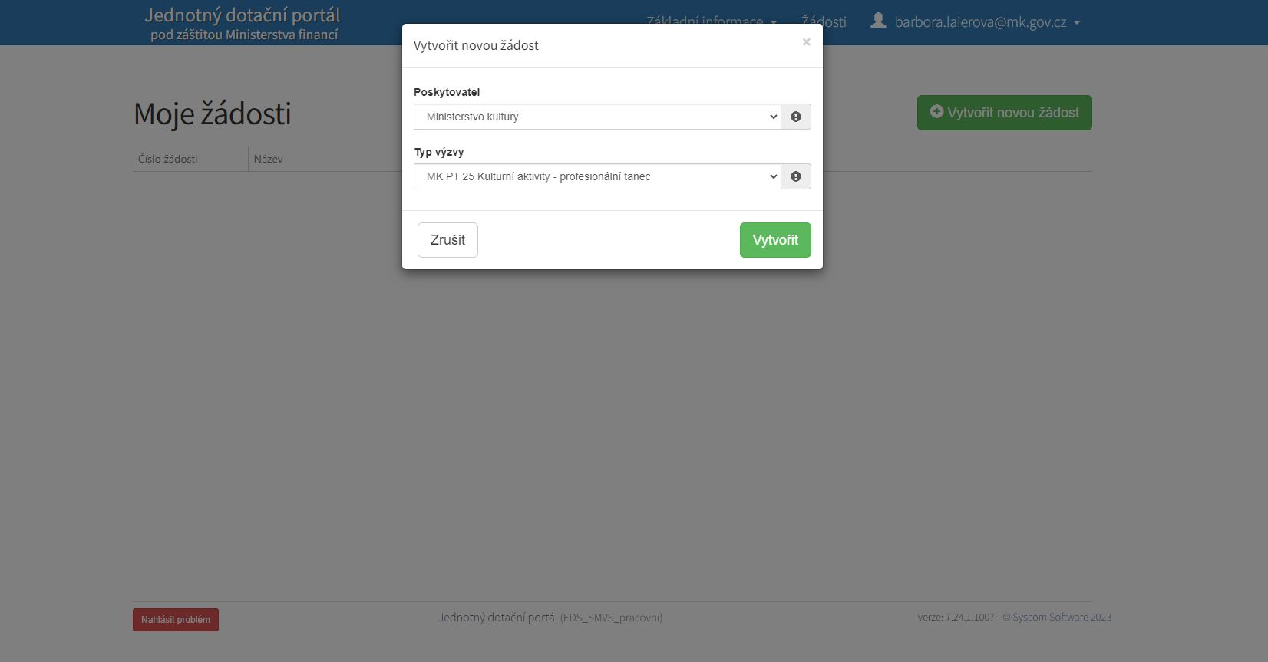
Podaní žádosti – Jednotný dotační portál
Kulturní aktivity - oblast profesionálního tance, pohybového a nonverbálního umění

Slide 11
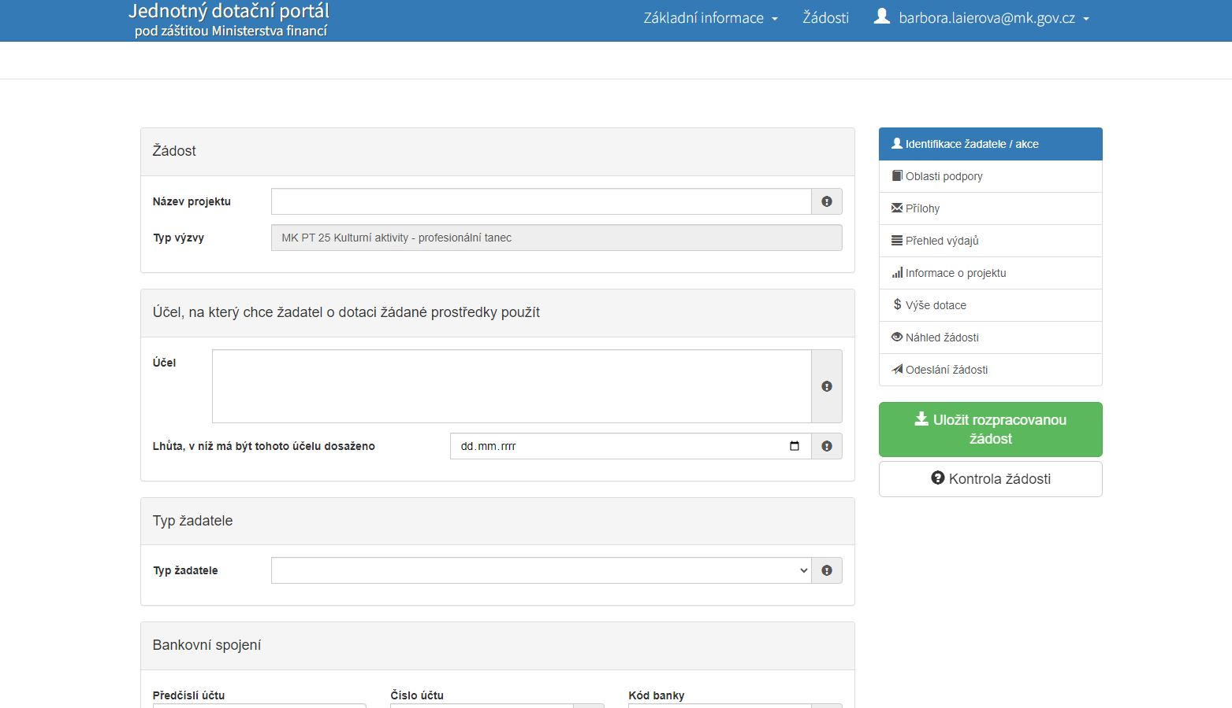
Podaní žádosti – Jednotný dotační portál
Kulturní aktivity - oblast profesionálního tance, pohybového a nonverbálního umění

Slide 12
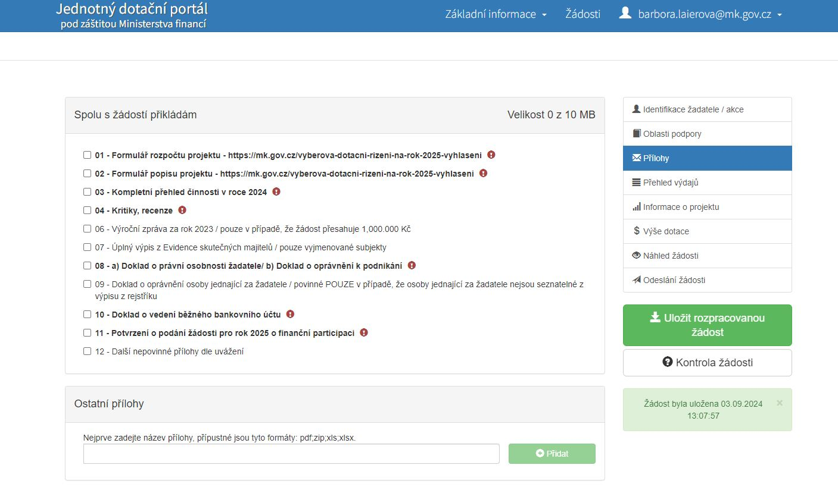
Podaní žádosti – Jednotný dotační portál
Kulturní aktivity - oblast profesionálního tance, pohybového a nonverbálního umění
Všechny přílohy se nahrávají pouze do JDP, neodevzdávají se jinou formou.
Přílohy musí být v jednom z povolených formátů a musí být pojmenovány povinným názvem souboru uvedeným ve vyhlášení!
viz Check – list přílohy v dokumentu Vyhlášení (poslední strana)

Slide 13
Podaní žádosti – Jednotný dotační portál – přílohy
Kulturní aktivity - oblast profesionálního tance, pohybového a nonverbálního umění
1 | Formulář rozpočtu projektu
 | povinné pro všechny žadatele
2 | Formulář popisu projektu
 | povinné pro všechny žadatele
3 | Kompletní přehled činnosti v roce 2023
 | povinné pro všechny žadatele
4 | Kritiky, recenze
 | povinné pro všechny žadatele
5 | Další přílohy pro okruh neperiodických publikací
 | pouze pro žadatele v okruhu č. 8
6 | Výroční zpráva za rok 2023
 | pouze v případě, že žádost přesahuje 1,000.000 Kč
7 | Úplný výpis z Evidence skutečných majitelů
 | povinné pro všechny žadatele, vyjma fyzických osob a subjektů vyjmenované v § 7 zákona č. 37/2021 Sb.
8 | a) Doklad o právní osobnosti žadatele
 | povinné POUZE pro právnické osoby b) Doklad o oprávnění k podnikání povinné POUZE pro fyzické osoby
9 | Doklad o oprávnění osoby jednající za žadatele
 | povinné POUZE v případě, že osoby jednající za žadatele nejsou seznatelné z výpisu z rejstříku
10 | Doklad o vedení běžného bankovního účtu
 | povinné pro všechny žadatele
11 | Potvrzení o podání žádosti pro rok 2025 o finanční participaci
 | povinné pro všechny žadatele
x | Další nepovinné přílohy dle uvážení
 | nepovinné

Slide 14
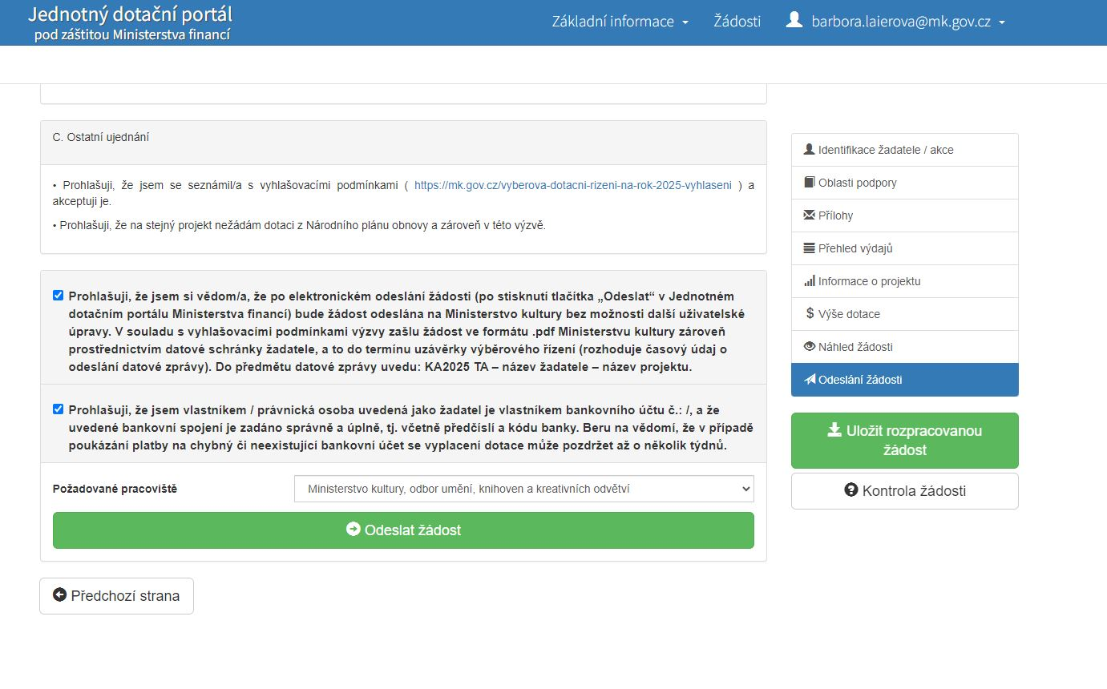
Odešlete žádost přes JDP a vygenerujete PDF soubor žádosti
Podaní žádosti – Jednotný dotační portál
Kulturní aktivity - oblast profesionálního tance, pohybového a nonverbálního umění
!
Po stisknutí tlačítka Odeslat žádost chvíli trvá samotný proces odesílání žádosti a následné přesměrování na stránku s potvrzením odeslaní žádosti.
Počkejte alespoň 5-10 sekund a neklikejte ihned v případě čekání na obnovu stránky.

Slide 15
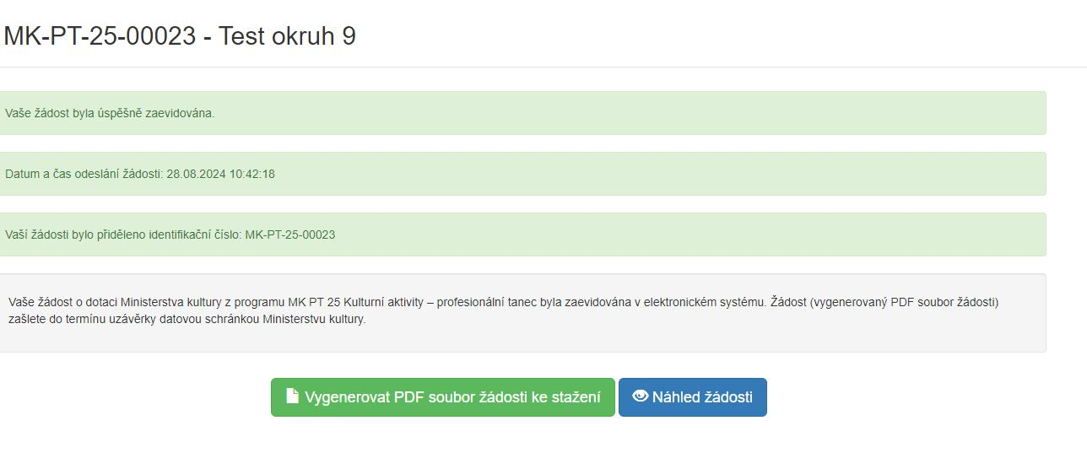
Podaní žádosti – datová schránka
Kulturní aktivity - oblast profesionálního tance, pohybového a nonverbálního umění
PDF soubor odešlete datovou schránkou
poslední krok k podání
Po odeslání žádosti v elektronickém systému je žadatel povinen vygenerovat žádost ve formátu PDF.
Po odeslání Vám do 30 minut přijde potvrzovací (automaticky generovaný) e-mail.
Vygenerovanou žádost je třeba odeslat (bez povinných příloh) datovou schránkou na adresu Ministerstva kultury (ID DS: 8spaaur); rozhoduje časový údaj o odeslání datovou schránkou, termín pro odeslání je do 21. října. 2024.
V předmětu zprávy uveďte zkratku: KA2025_TA_název žadatele_název projektu
Žádost není nutné podepisovat! Je však nutné ji Ministerstvu kultury zaslat datovou schránkou žadatele!

Slide 16
Kulturní aktivity - oblast profesionálního tance, pohybového a nonverbálního umění
Odbor umění, knihoven a kreativních odvětví
Nový rozpočtový formulář

Slide 17
Nový rozpočtový formulář
Kulturní aktivity - oblast profesionálního tance, pohybového a nonverbálního umění
Pilotní verze nové podoby rozpočtového formuláře Vznikl se spolupráci s odbornou komisí Individuální potřeby ale univerzální formulář Vychází z tradiční podoby formulářů MK – systém vyplňování Zásadní změny: Personální náklady v jedné části formuláře Konkretizace výpočtu honorářů pro účinkující – pomocné tabulky Konkretizace výpočtů pro příjmy – pomocné tabulky Důvod vzniku: Eliminace chybovosti v příjmové části Lepší pochopení modelu finančního fungování Nástroj pro transparentní sdílení informací o subjektu Nečitelnost rozdílných nákladů v jedné buňce (IČO / smlouva / zaměstnanec / jiná spolupráce apod.) Drobné odchylky budeme řešit individuálně v návaznosti na specifika daného projektu!
https://mk.gov.cz/kulturni-aktivity-tanec-rozpoctove-formulare

Slide 18
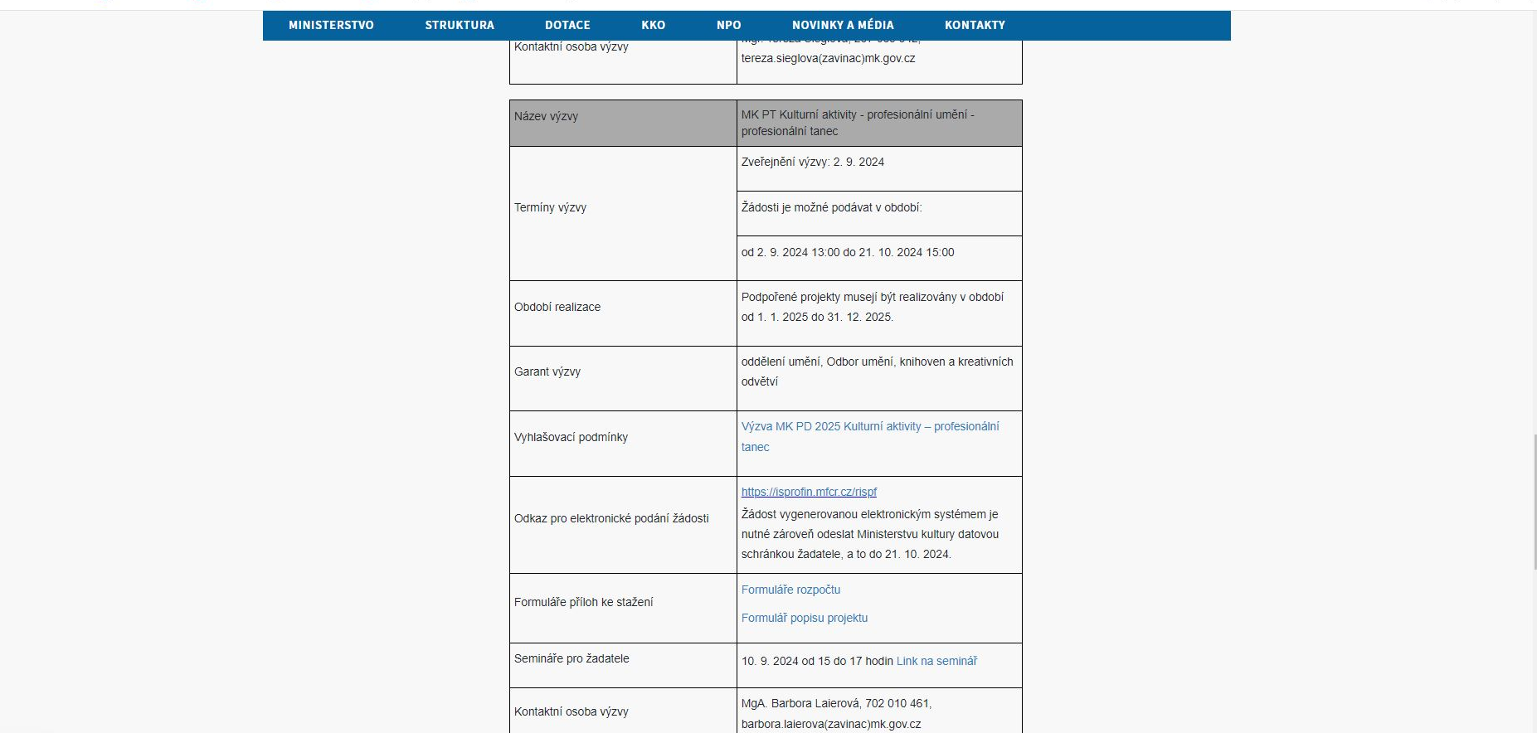
Nový rozpočtový formulář
Kulturní aktivity - oblast profesionálního tance, pohybového a nonverbálního umění
https://mk.gov.cz/vyberova-dotacni-rizeni-na-rok-2025-vyhlaseni
https://mk.gov.cz/kulturni-aktivity-tanec-rozpoctove-formulare

Slide 19
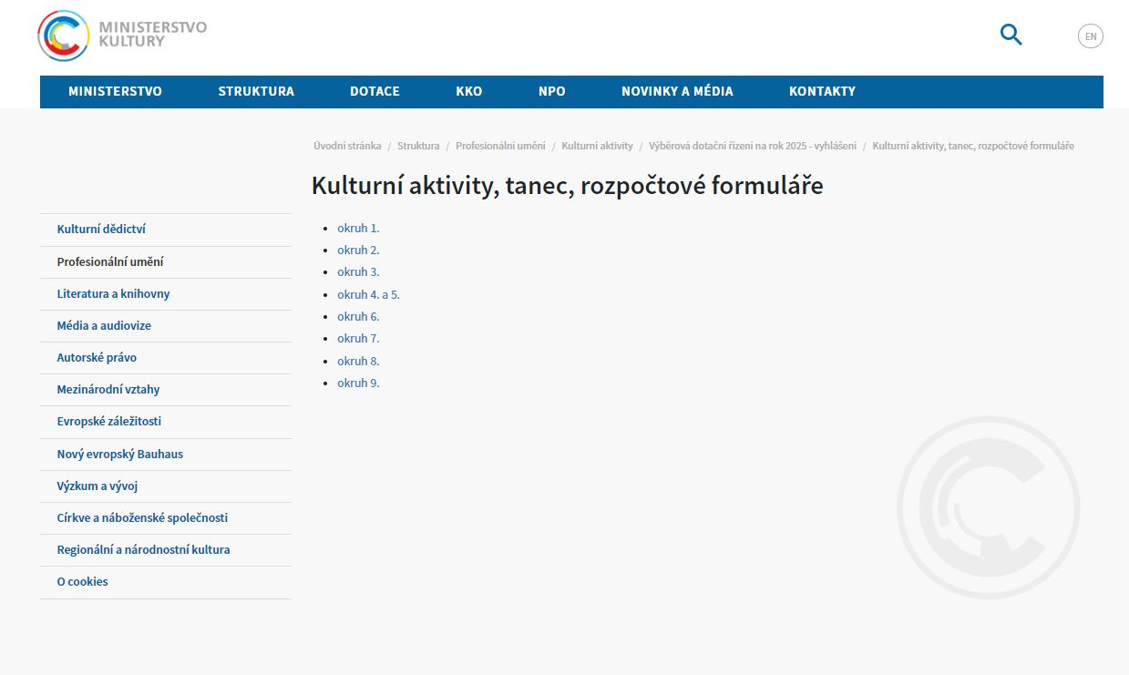
Nový rozpočtový formulář
Kulturní aktivity - oblast profesionálního tance, pohybového a nonverbálního umění
https://mk.gov.cz/kulturni-aktivity-tanec-rozpoctove-formulare

Slide 20
Nový rozpočtový formulář
Kulturní aktivity - oblast profesionálního tance, pohybového a nonverbálního umění
Změny v rozpočtovém formuláři: Pomocné tabulky: Výpočet honorářů pro účinkující Výpočet vstupného / jiných příjmů z projektu Další neumělecké náklady – personální náklady v jedné části
https://mk.gov.cz/kulturni-aktivity-tanec-rozpoctove-formulare

Slide 21
Nový rozpočtový formulář
Kulturní aktivity - oblast profesionálního tance, pohybového a nonverbálního umění
Po stažení rozpočtového formuláře pro daný okruh pokračujte důkladným přečtením prvního listu: Úvod
Pokud některé náklady nebo příjmy nejsou součástí Vašeho projektu, daná políčka nevyplňujte. Naopak pokud potřebujete, neváhejte pracovat s rozpočtem tak, aby to vyhovovalo především Vám a Vašemu projektu, tzn. je možnost měnit názvy služeb / pracovních pozic apod. Doporučujeme uvádět co nejvíce informací k projektu v části komentáře. Prosíme, nezapomeňte, že všechny vyplněné informace musí navzájem souviset – tzn. rozpočet i popis projektu. Upozornění: Komentáře jsou u rozpočtu povinnou součástí. Bez jejich detailního vyplnění bude na rozpočet nahlíženo jako na chybný a bude dle toho hodnocen. Prosím, jasně v komentářích specifikujte rozsahy spolupráce, částky, počty, podmínky apod. Upozornění: Barevně zabarvené řádky ve všech tabulkách nevyplňujte, tyto řádky se vyplňují automaticky (je zde nastavená funkce). V případě, že se Vašeho projektu rozpočtová položka / příjem / náklad netýká, nevyplňujte danou buňku / tabulku. Vyplnění pomocných tabulek k nákladové části (účinkující) a příjmové části (vstupné) je nutné. Bez využití pomocných tabulek bude na rozpočet nahlíženo jako na chybný a bude dle toho hodnocen.
https://mk.gov.cz/kulturni-aktivity-tanec-rozpoctove-formulare

Slide 22
Nový rozpočtový formulář
Kulturní aktivity - oblast profesionálního tance, pohybového a nonverbálního umění
Legenda Pro výpočty honorářů účinkujících / autorů využijte tabulky v Listu Pomocné tabulky (část Náklady). Pro výpočty příjmů (vstupné nebo jiné příjmy z realizace) využijte tabulky v Listu Pomocné tabulky (část Příjmy). Před vyplňováním pomocných tabulek je nutné zadat požadované informace v Listu Základní informace k projektu. Rozpočtový formulář je možné upravovat pomocí řádků. Pokud tak budete činit, prosím zkontrolujte si vždy přednastavené vzorce na součty! Zelenou barvou jsou označena místa, kde je nutné využít pomocné tabulky (náklady účinkující a příjmy). Oranžová barva značí možnosti úpravy, specifikace. Červená značí, na co si dát pozor, popřípadě vysvětluje, co doplnit.
https://mk.gov.cz/kulturni-aktivity-tanec-rozpoctove-formulare

Slide 23
Kulturní aktivity - oblast profesionálního tance, pohybového a nonverbálního umění
Odbor umění, knihoven a kreativních odvětví
Nový rozpočtový formulář
Návod na vyplňování
příklad okruh č. 4. Celoroční inscenační činnost tvůrčího subjektu

Slide 24
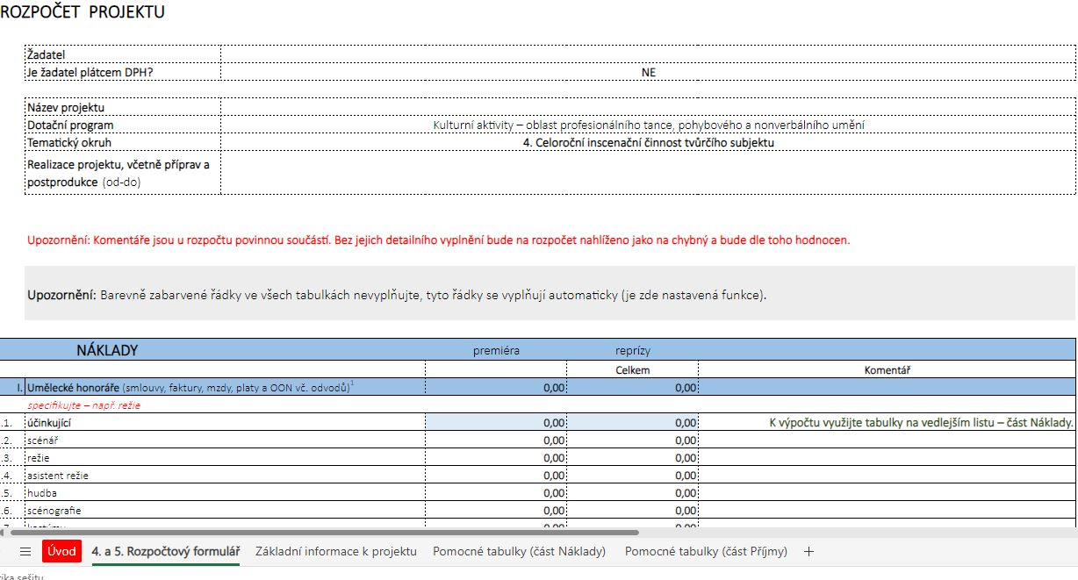
Nový rozpočtový formulář – princip vyplňování
Kulturní aktivity - oblast profesionálního tance, pohybového a nonverbálního umění
1.
Vyplníte základní projektové údaje.
2.
Formulář je založen na stejném principu jako tradiční formuláře MK – vyplňování částek u rozpočtových položek. Abyste mohli vyplňovat postupně položky, které se Vás týkají – vyplňte doplňkové informace k projektu na dalším Listu s názvem: Základní informace k projektu. Zabarvené buňky nevyplňujete – do těchto buněk se informace přenášejí z pomocných tabulek nebo se jedná o dílčí rozpočtové součty!

Slide 25
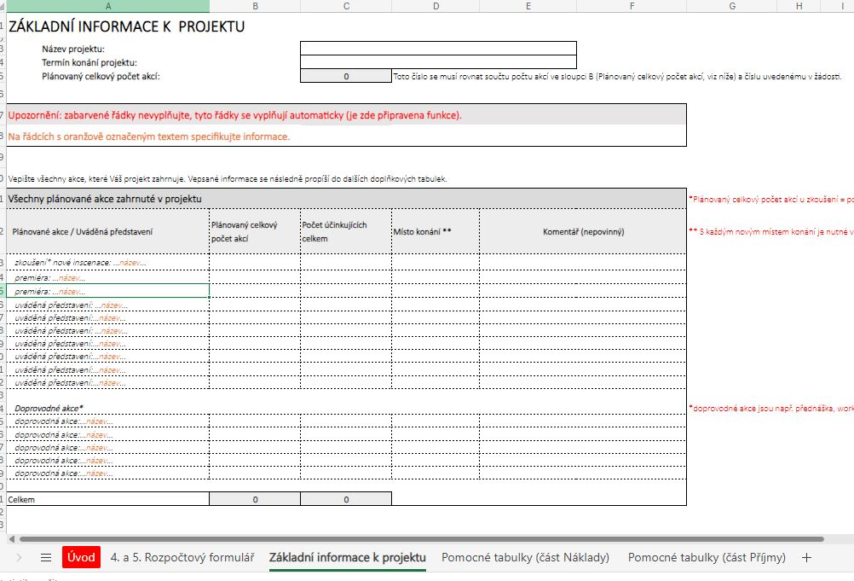
Nový rozpočtový formulář – princip vyplňování
Kulturní aktivity - oblast profesionálního tance, pohybového a nonverbálního umění
3.
Vyplníte doplňkové informace k projektu. Zanesené informace se dále propíší do Listu s názvem: Pomocné tabulky (část Náklady)
4.
Informace vyplňujte dle informací uváděných v popisu projektu. Pokud neobsáhnete všechny řádky, nechte buňky nevyplněné. Pokud možno snažte se vyhnout přidávání řádků v tomto listě – neseděly by poté součty v dalších listech. V případě, že budete potřebovat tabulky značně upravit, prosíme individuálně se domluvte s odborným referentem dle specifik projektu.
5.
Po vyplnění se můžete vrátit nazpět do Listu Rozpočtový formulář a začít vyplňovat.

Slide 26
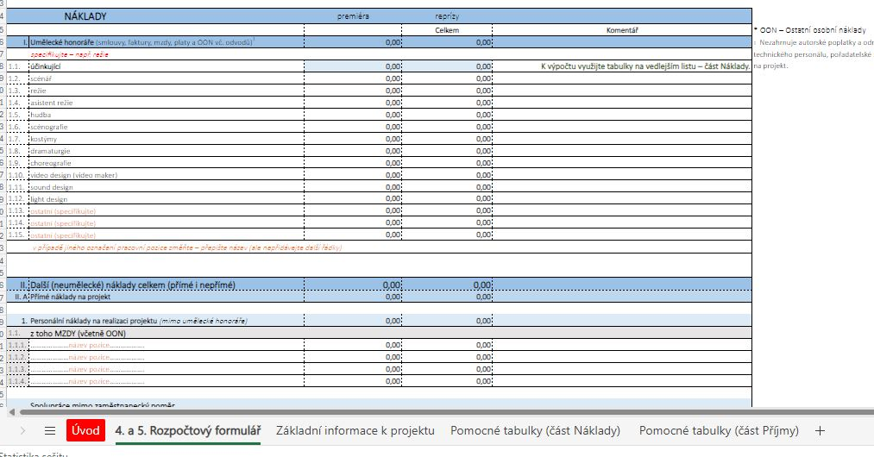
Nový rozpočtový formulář – princip vyplňování
Kulturní aktivity - oblast profesionálního tance, pohybového a nonverbálního umění
6.
Pro vyplnění celkové sumy na účinkující využijte Pomocné tabulky v Listu s názvem: Pomocné tabulky (část Náklady). Všechny ostatní umělecké honoráře vyplňujte tak, jak jste zvyklý. V případě, že máte v projektu další umělecké personální náklady, neváhejte využít volné řádky s názvem specifikujte. Pokud budete mít v projektu jiné názvy uměleckých honorářů, které nejsou specifikovány – je možno názvy přepsat.
Nezapomeňte využívat povinné komentáře!

Slide 27
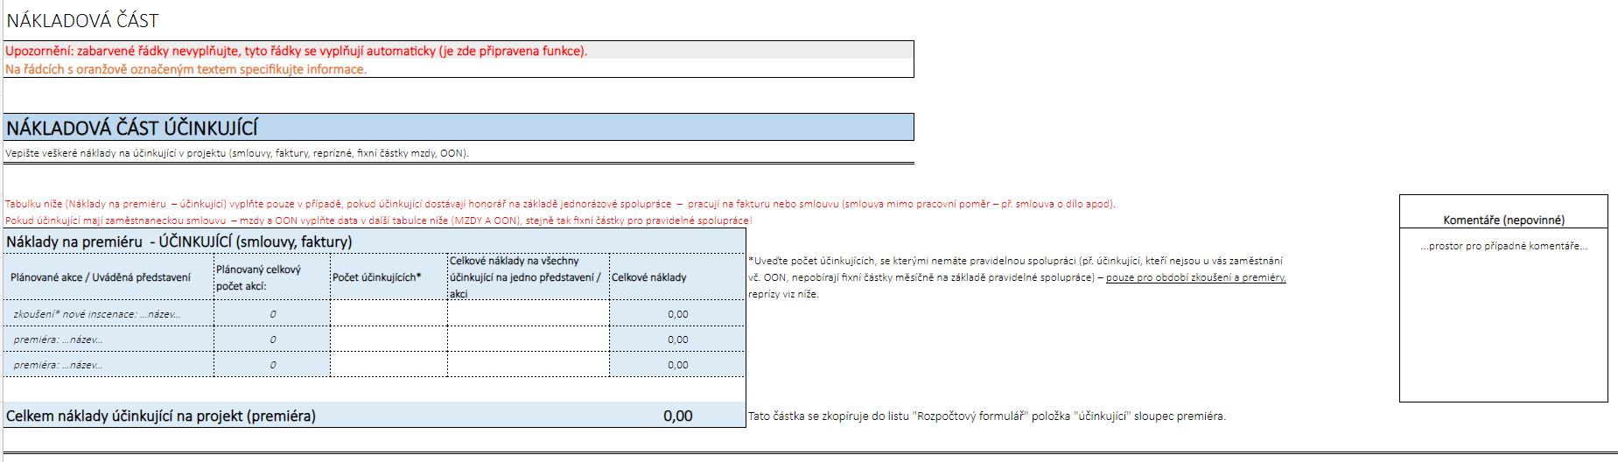
Nový rozpočtový formulář – princip vyplňování
Kulturní aktivity - oblast profesionálního tance, pohybového a nonverbálního umění
U okruhů č. 2., 4. a 5. je nákladová část rozdělena na premiéru a reprízy. V tomto případě se jedná o část premiéra.
V případě dalších doplňkových informací neváhejte využít tabulku na komentáře.
Na tyto řádky se zkopírují informace zanesené v Listu Základní informace o projektu.
Počet účinkujících vyplňujete znovu! Protože zde uvádíte pouze účinkující, kteří mají u vás honorář jednorázově nebo v závislosti na daném projektu.
Celkové náklady jsou počítány pouze na účinkující, kteří u Vás nejsou zaměstnaní, nebo jim neodchází pravidelná částka za spolupráci. Celkový náklady = náklady na účinkující honorované dle odvedené práce.

Slide 28
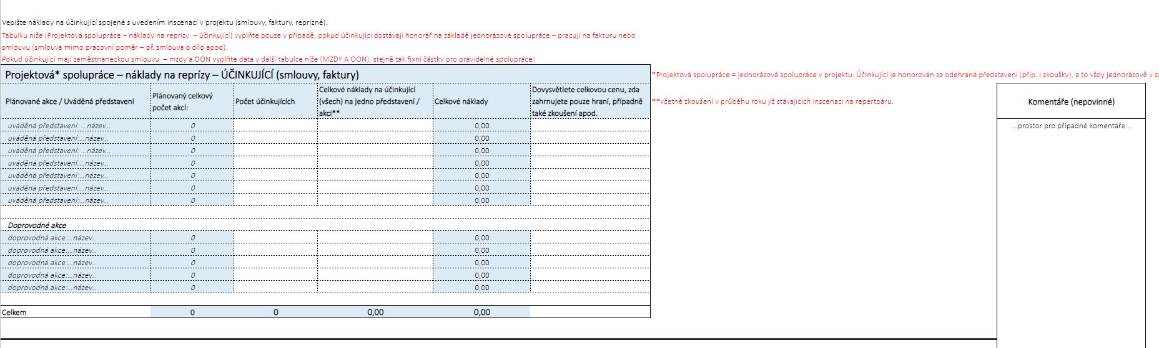
Nový rozpočtový formulář – princip vyplňování
Kulturní aktivity - oblast profesionálního tance, pohybového a nonverbálního umění
U okruhů č. 2., 4. a 5. je nákladová část rozdělena na premiéru a reprízy. V tomto případě se jedná o část reprízy.
Počet účinkujících vyplňujete znovu! Protože zde uvádíte pouze účinkující, kteří mají u vás honorář jednorázově nebo v závislosti na daném projektu.
Celkové náklady jsou počítány pouze na účinkující, kteří u Vás nejsou zaměstnaní, nebo jim neodchází pravidelná částka za spolupráci. Celkový náklady = náklady na účinkující honorované dle odvedené práce.
Do komentáře můžete vysvětlit, zda je v částce počítáno i včetně zkoušení, či z čeho se částka skládá.
Na tyto řádky se zkopírují informace zanesené v Listu Základní informace o projektu.

Slide 29
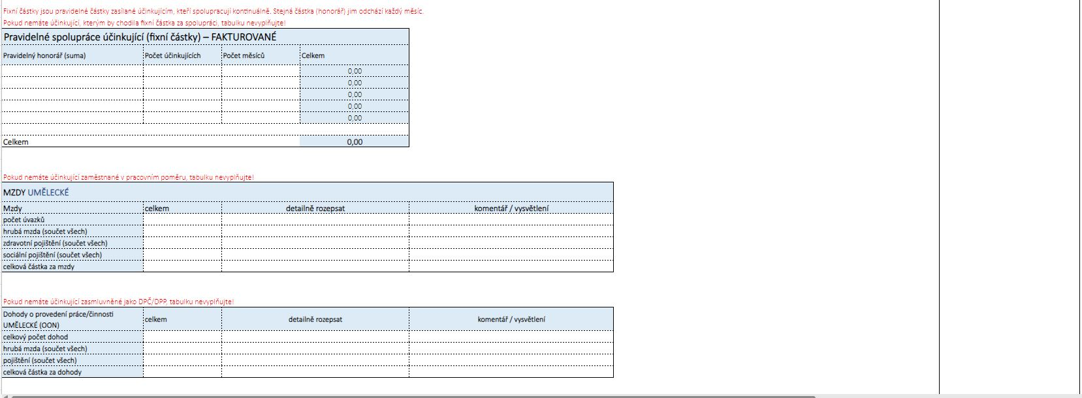
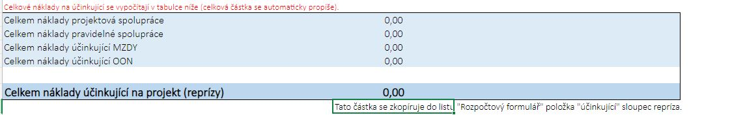
Nový rozpočtový formulář – princip vyplňování
Kulturní aktivity - oblast profesionálního tance, pohybového a nonverbálního umění
Tato část je určena účinkujícím, kteří s Vámi spoluprací pravidelně / dlouhodobě. Spolupráci rozdělujete dle principu jejich honorování:
Odchází některým účinkujícím pravidelný honorář (stejný každý měsíc nebo zprůměrovaný)? Zapište do této tabulky.
Máte účinkující v souboru zaměstnané v pracovním poměr? Zapište do této tabulky.
Máte účinkující zasmluvněné jako DPČ/DPP? Využijte tuto tabulku.
Celkové částky všech uvedených spoluprací se poté sčítají v tabulce níže.
A přejděte nazpět do Listu: Rozpočtový formulář.

Slide 30
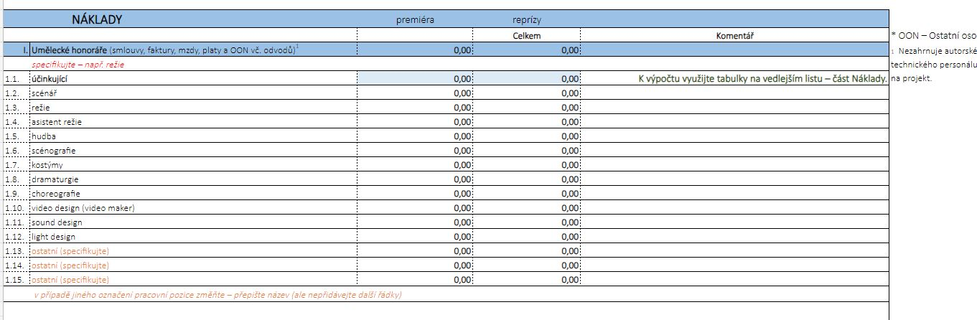
Nový rozpočtový formulář – princip vyplňování
Kulturní aktivity - oblast profesionálního tance, pohybového a nonverbálního umění
7.
Dále přejděte do hlavního Listu s názvem Rozpočtový formulář:
Náklady se automaticky přepíší do zabarvené kolonky účinkující.
8.
Dále můžete pokračovat ve vyplňování rozpočtu tak, jak jste zvyklí.
Nezapomeňte na doplnění konkrétních komentářů: specifikujte rozsahy spolupráce, částky, počty, podmínky apod.

Slide 31
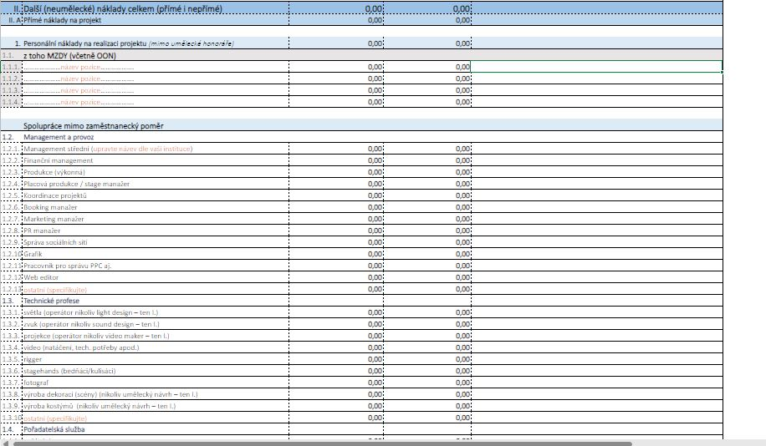
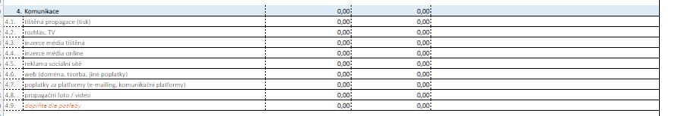
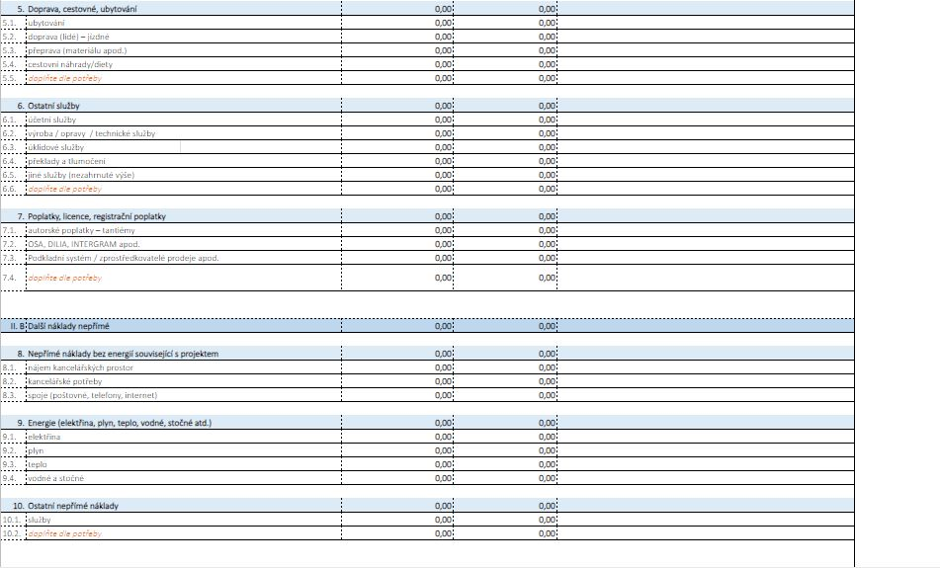
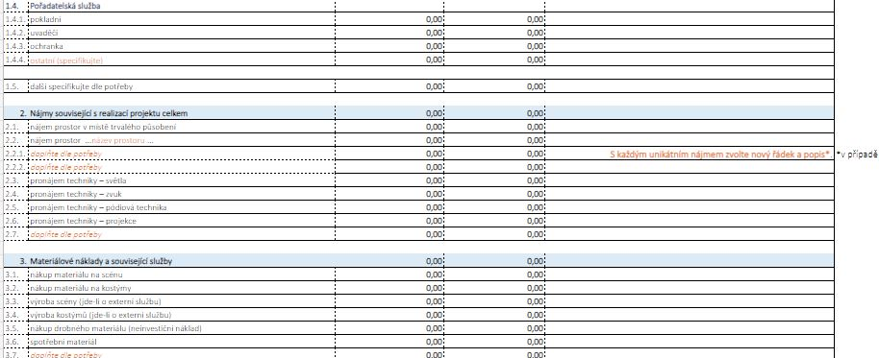
Nový rozpočtový formulář – princip vyplňování
Kulturní aktivity - oblast profesionálního tance, pohybového a nonverbálního umění
9.
Dále vyplňujete nákladovou část, jak jste zvyklí:
Pokud danou rozpočtovou položkou nedisponujete – nevyplňujte. Pokud Vám nějaký název profese / položky chybí – přepište přebytečnou položku v dané rozpočtové kapitole.

Slide 32
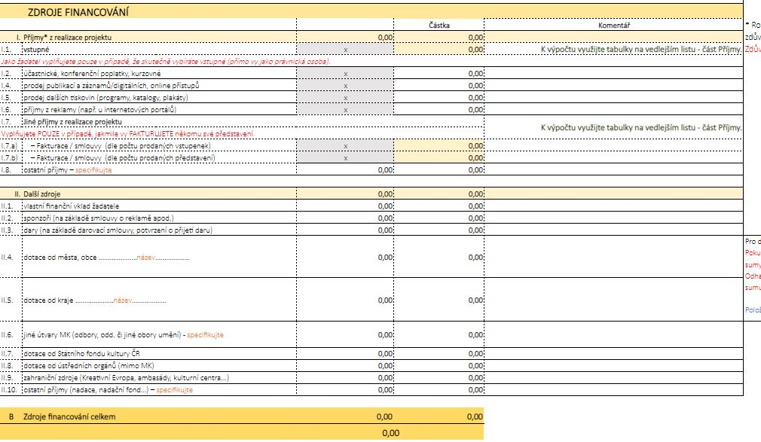
Nový rozpočtový formulář – princip vyplňování
Kulturní aktivity - oblast profesionálního tance, pohybového a nonverbálního umění
10.
Vyplňování příjmové stránky projektu: vyplňuje se jako tradičně krom části VSTUPNÉ a JINÉ PŘÍJMY Z REALIZACE (zabarvené řádky):
11.
Pro výpočet vstupného je nutné využít pomocné tabulky v Listu s názvem Pomocné tabulky – část Příjmy:
Pro výpočet Jiných příjmů z projektu je nutné využít pomocné tabulky v Listu s názvem Pomocné tabulky – část Příjmy:

Slide 33
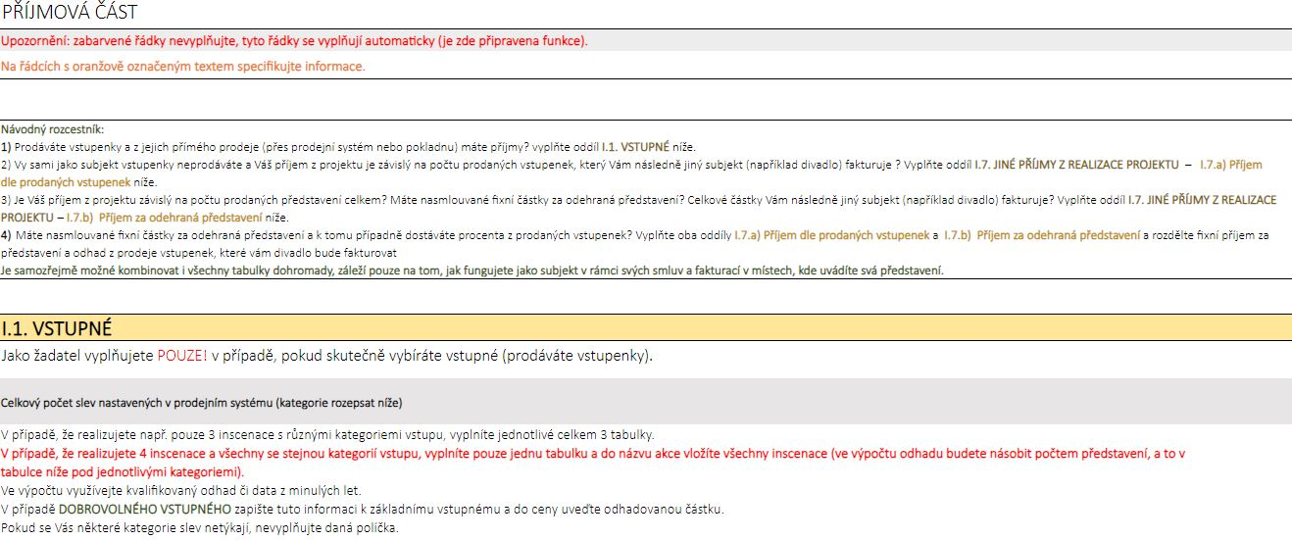
Nový rozpočtový formulář – princip vyplňování
Kulturní aktivity - oblast profesionálního tance, pohybového a nonverbálního umění
12.
V příjmové části jsou v úvodu specifikovány případy, které Vám pomohou se zařadit a podle toho zvolit, jaký typ tabulky máte vyplňovat.
Důkladně si tento návod přečtěte a zamyslete se, kam Vaše organizace spadá v rámci svého fungování.

Slide 34
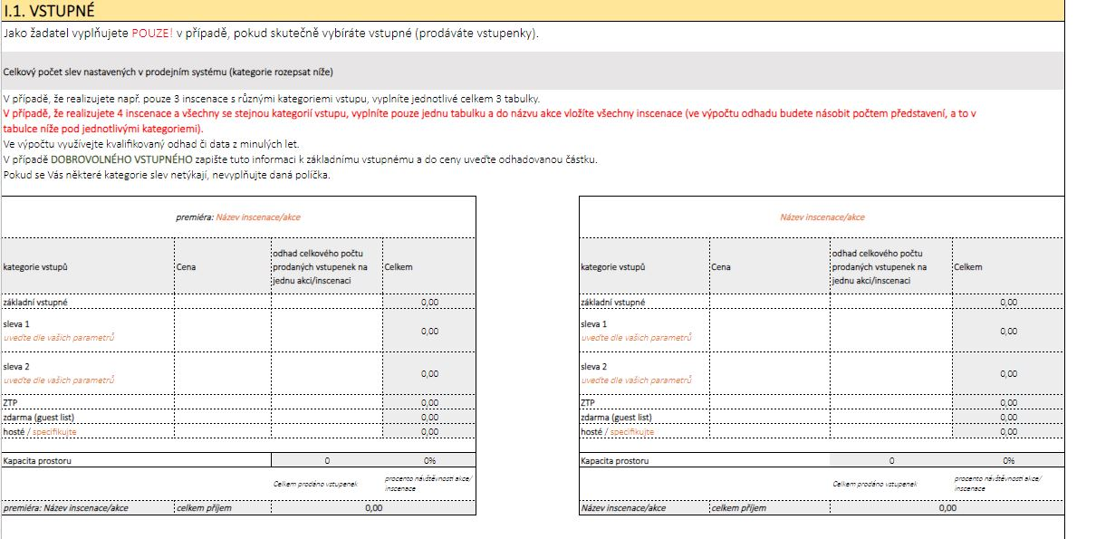
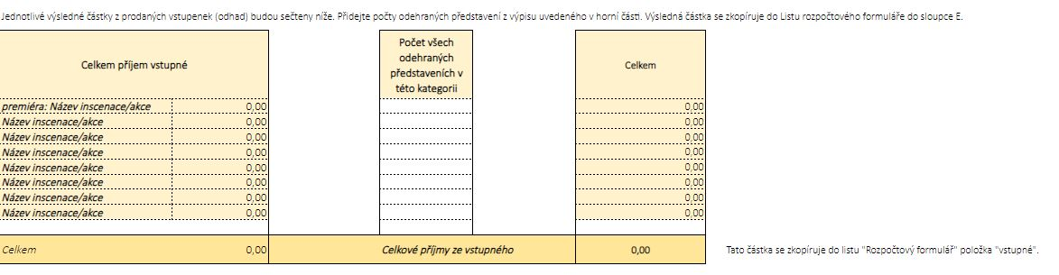
13.
Vstupné vyplňují pouze ty subjekty, kteří jsou přímým příjemcem financí z prodeje (přes prodejní systém nebo pokladnu).
Pokud Vám prostor fakturuje určitou částku za počet prodaných vstupenek – tabulku nevyplňujete, Vás se týká až tabulka níže (fakturace).
14.
Uvedete název akce / představení
Jednotlivé tabulky na vstupy vyplníte dle prodejních kategorií, které máte nastavené v systému na jednotlivé představení.
Údaje zadáváte celkem na 1 akci.
V případě, že počty nevíte, využijte kvalifikovaný odhad!
Celkový naplánovaný počet akcí poté vyplňujete v tabulce níže.
Celkové příjmy ze vstupného se automaticky propíší do Listu Rozpočtového formuláře.

Slide 35
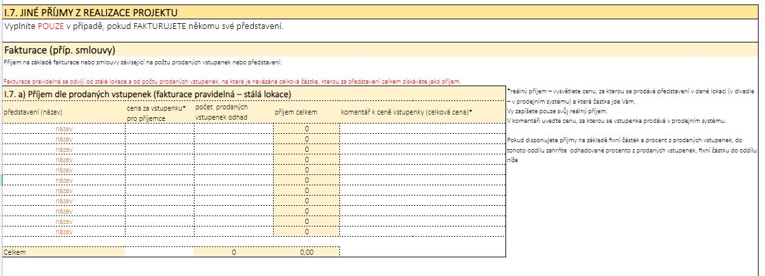
Nový rozpočtový formulář – princip vyplňování
Kulturní aktivity - oblast profesionálního tance, pohybového a nonverbálního umění
15.
Jiné příjmy z projektu = klasická fakturace / platba na základě smlouvy za prodaná představení.
Oddíl I. 7 a) vyplňujete POUZE v případě, pokud je Váš příjem závislý na počtu prodaných vstupenek. Uvedete reálnou konečnou cenu (příjem) a do komentáře vysvětlíte, kolik si bere zprostředkovatel, či jiná pravidla vaší spolupráce.
Do tohoto oddílu zahrnujete své příjmy v případě, pokud se Vás týkají procenta z prodeje vstupenek – uvedete odhad procentuální částky a do komentáře uvedete počet reálných vstupenek.

Slide 36
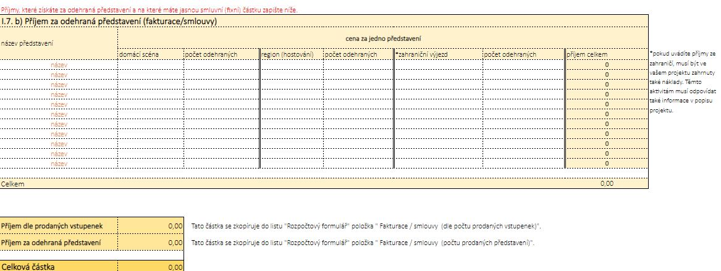
Nový rozpočtový formulář – princip vyplňování
Kulturní aktivity - oblast profesionálního tance, pohybového a nonverbálního umění
16.
Jiné příjmy z projektu = klasická fakturace / platba na základě smlouvy za prodané představení.
Oddíl I. 7 b) vyplňujete v případě, pokud máte nasmlouvané fixní částky za představení s ohledem na rozlišení hraní na domácí scéně, v regionu a v zahraničí.
Výsledné částky se poté propíší do základního Rozpočtového formuláře a vy se tam můžete vrátit také:

Slide 37
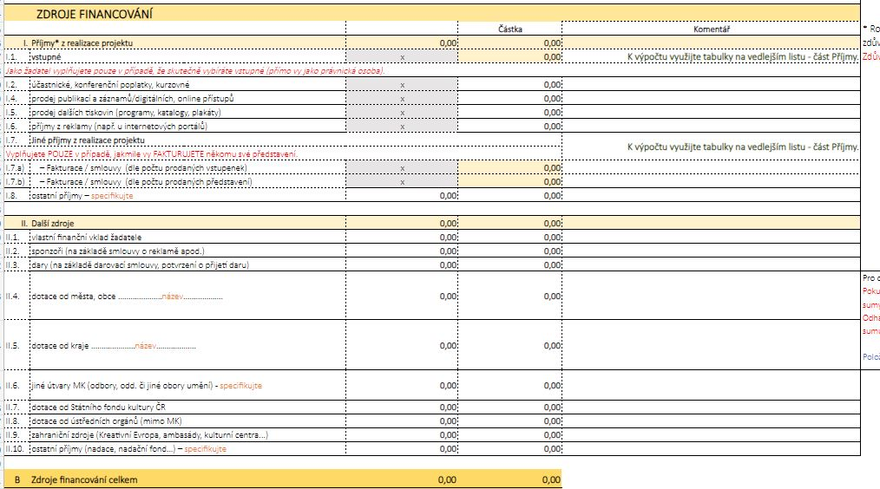
Nový rozpočtový formulář – princip vyplňování
Kulturní aktivity - oblast profesionálního tance, pohybového a nonverbálního umění
17.
Částky se Vám automaticky propíší a vy můžete pokračovat dále v doplňování.
18.
Prosím, pečlivě uvažte zápis v části zdroje financování - dotace z veřejného rozpočtu:
Pro držitele víceletého grantu: napište konkrétní částku.
Pokud je Vám částka od samosprávy neznámá (žádáte jednoleté dotace) použijte kvalifikovaný odhad, který se bude skládat ze sumy z minulého roku a celkové žádosti.
Odhad by se měl přiblížit částce, kterou od samosprávy očekáváte.
Do poznámky uveďte sumu, kterou jste obdrželi minulý rok a sumu reálně žádanou.
Položka musí být vyplněna a stejně tak dodána povinná příloha o finanční participaci!

Slide 38
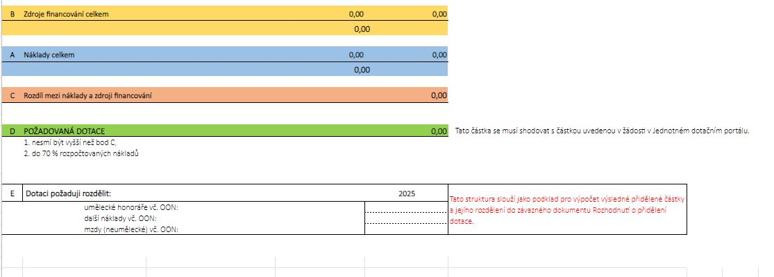
Nový rozpočtový formulář – princip vyplňování
Kulturní aktivity - oblast profesionálního tance, pohybového a nonverbálního umění
19.
Částky se Vám automaticky propíší a sečtou v tabulce níže.
Dále jen vyplníte: Požadovanou dotaci a rozdělení požadované dotace

Slide 39
Nový rozpočtový formulář – princip vyplňování
Kulturní aktivity - oblast profesionálního tance, pohybového a nonverbálního umění
20.
Doporučujeme formulář v průběhu práce ukládat.
Finální verzi povinné přílohy nahrajete do systému JDP a to v požadovaném formátu.
V případě, že se vyskytnou problémy s vyplňováním, neváhejte zavolat nebo napsat.
V případě, že by rozpočtový formulář byl pro Vás složitý a metodická podpora nedostačující, je možné se domluvit na individuální konzultaci.

Slide 40
Kontakty
Kulturní aktivity - oblast profesionálního tance, pohybového a nonverbálního umění
V případě nejasností v souvislosti se zpracováním projektu poskytne oddělení umění odboru umění, knihoven a kreativních odvětví konzultaci (on-line, telefonickou či osobní) v předem dohodnutém termínu.
Odborný referent pro oblast tance:
MgA. Barbora Laierová, barbora.laierova@mk.gov.cz, 702 010 461
na MK pondělí a úterý
Konzultační hodiny pro žádosti budou probíhat dle individuální domluvy – vždy v pondělí nebo úterý.
V pondělí 21. října již nebude prostor na konzultace k rozpočtovému formuláři, využijte proto jiné termíny, abyste žádost stihli podat ve stanoveném termínu!

